Slide 1
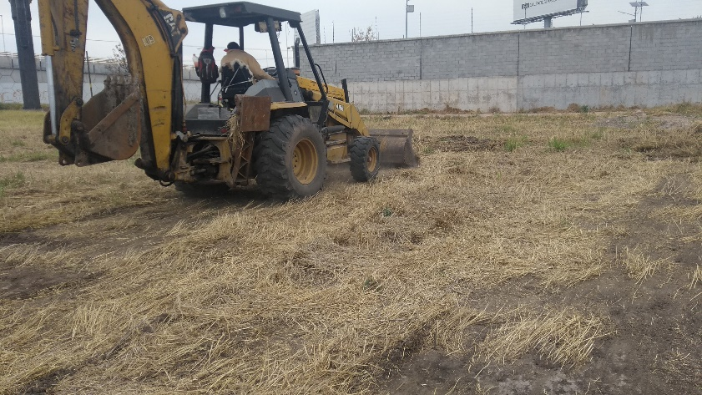
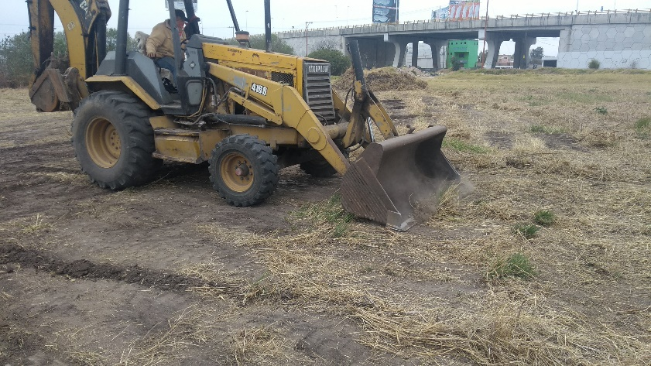
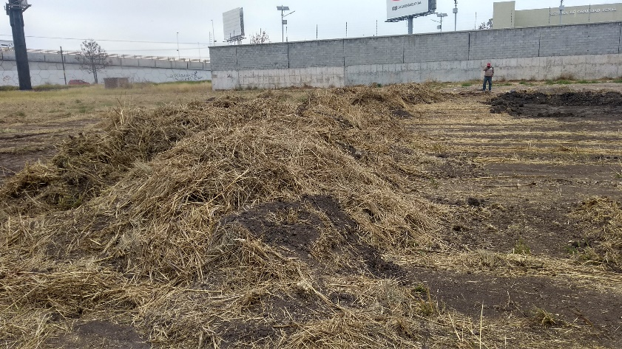
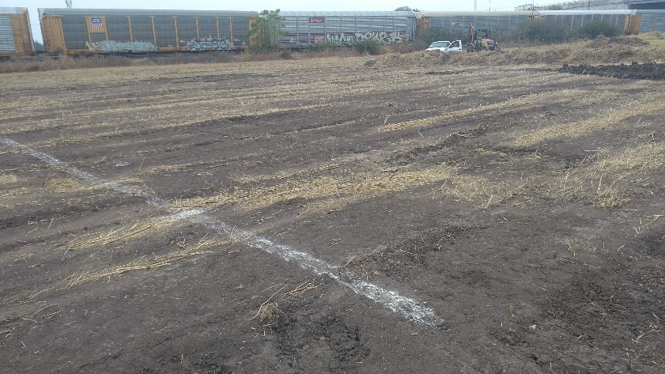
REPORTE MES DE ENERO
MAQUINARIA
TRABAJOS EN TERRENO DE JUBILADOS DEL IMSS
FECHA INICIO
CONCEPTO
UNIDAD
CANTIDAD
FECHA TERMINO
16/01/2020
LIMPIEZA DE TERRENO
M2
6,050
16/01/2020

